Slide 1


PistaGO
Sistema de gestión de reservas de pistas de tenis
Pedro Manuel Avilés Aguilera · 2º DAM · IES Portada Alta · Junio 2026
PROYECTO FINAL DE CICLO SUPERIOR
DESARROLLO DE APLICACIONES MULTIPLATAFORMA

Slide 2
A · EL CONTEXTO
Reservas gestionadas a mano. Caos.
Los clubes deportivos tradicionales gestionan sus pistas con métodos manuales: llamadas telefónicas, hojas de papel y mensajes de WhatsApp. El resultado es predecible: errores, conflictos y oportunidades perdidas. PistaGO nace para resolver este problema real con tecnología moderna.
🔀 Solapamientos
👁️ Falta de visibilidad
🗑️ Cancelaciones perdidas
Dos socios reservando la misma franja horaria sin saberlo, generando conflictos y reclamaciones en el club.
No existe una forma fácil y centralizada de consultar qué pistas están libres en tiempo real.
Las pistas que quedan libres por cancelaciones no se reaprovechan, perdiendo capacidad de uso del club.

Slide 3
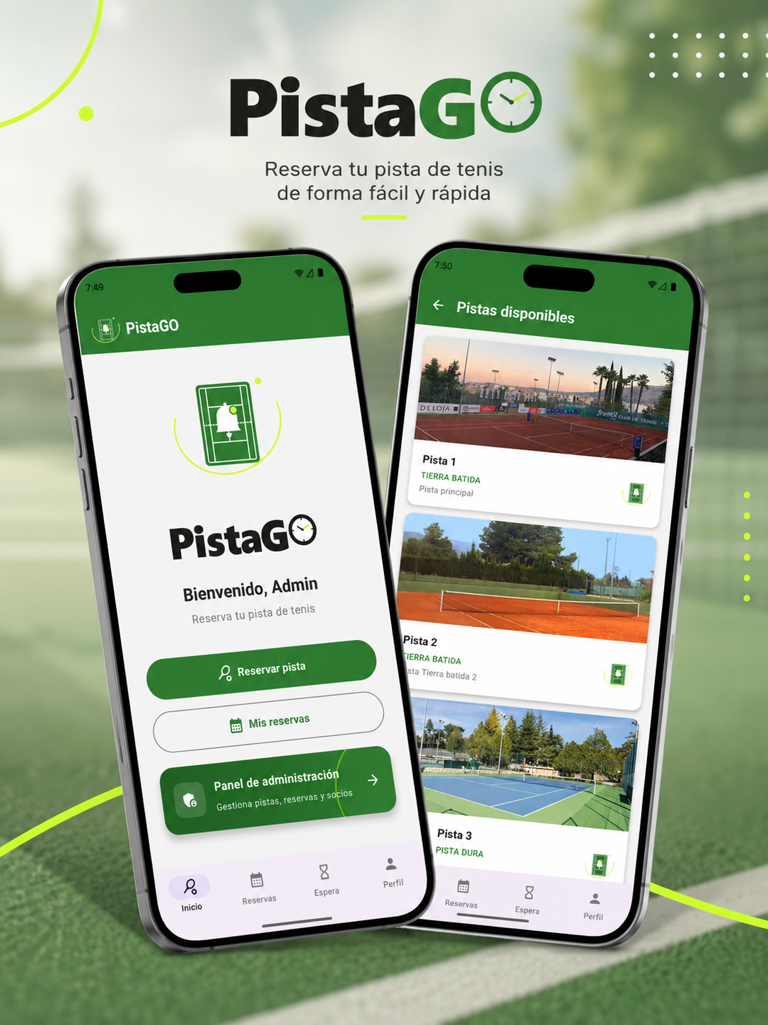
A · LA SOLUCIÓN
PistaGO: app + backend + admin
Un sistema completo, en producción real, accesible desde cualquier dispositivo Android. Diseñado con una arquitectura cliente-servidor limpia que separa responsabilidades y permite escalar cada componente de forma independiente. El resultado es una solución robusta, segura y con identidad visual propia.
📱 App Android Nativa
🖥️ Sistema de notificaciones
Kotlin + Jetpack Compose
Material Design 3
Identidad visual propia
Integrado con Firebase Cloud
Messaging
Información en tiempo real
⚙️ Backend REST
☁️ Infraestructura
Spring Boot 3 + Kotlin
JWT + Spring Security
PostgreSQL 16
VPS Ubuntu (DigitalOcean)
HTTPS con Let's Encrypt
API en api.nacimiento.me

Slide 4
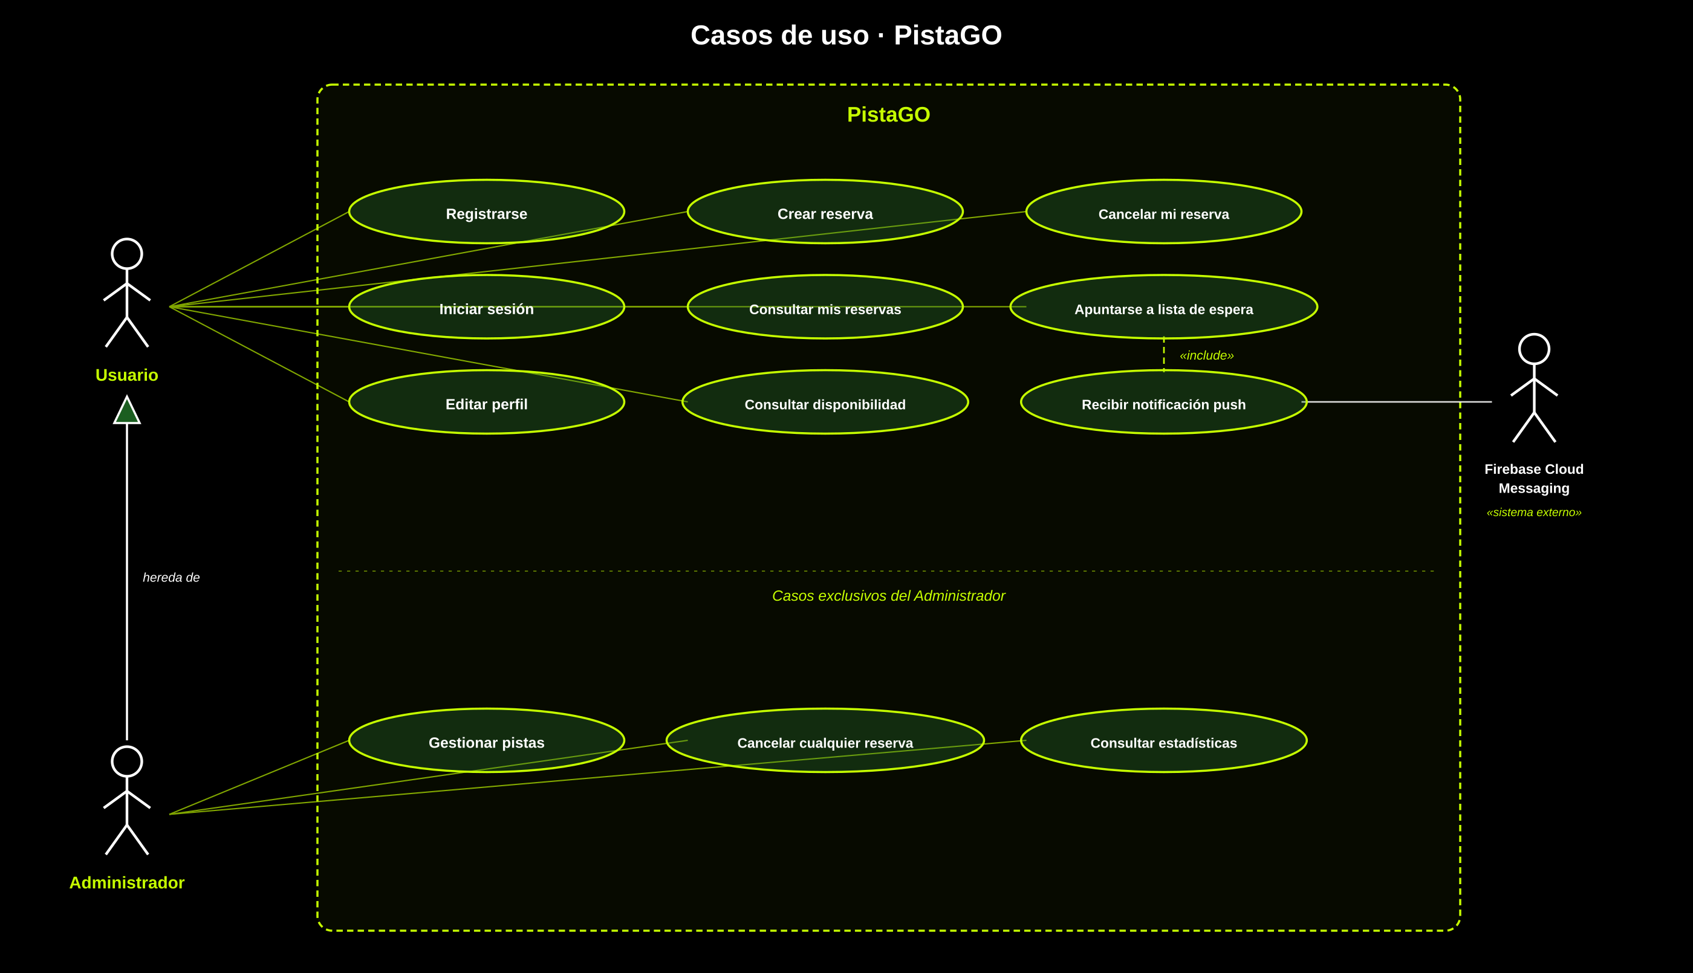
A · CASOS DE USO UML

Slide 5












D · STACK TECNOLÓGICO
Tecnologías empleadas
El proyecto integra un stack tecnológico moderno y coherente, seleccionado para garantizar rendimiento, mantenibilidad y una experiencia de usuario fluida. Cada tecnología cumple un rol específico dentro de la arquitectura, desde la interfaz nativa en el cliente hasta la persistencia relacional en el servidor.
Cliente Android
Backend & Datos
Kotlin · Jetpack Compose
Material Design 3
Arquitectura MVVM + Clean
Hilt · Retrofit · Coil
DataStore
Spring Boot 3 (Kotlin)
Spring Security · JWT
JPA / Hibernate
Bean Validation
PostgreSQL 16 · 7 tablas · 3FN
Infraestructura
VPS Ubuntu (DigitalOcean)
Nginx · HTTPS Let's Encrypt
Firebase Cloud Messaging

Slide 6
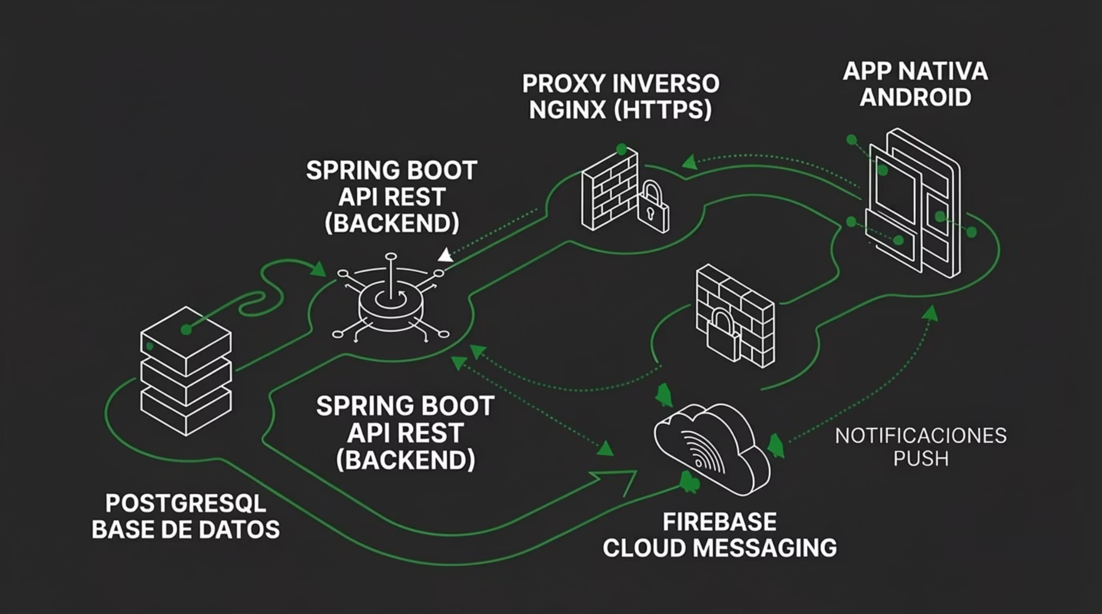
D · ARQUITECTURA
Cliente-servidor con notificaciones push
La arquitectura sigue un patrón cliente-servidor REST puro, con una capa de notificaciones push que permite al backend comunicarse proactivamente con los usuarios. Nginx actúa como proxy inverso y termina la conexión HTTPS, mientras que Firebase Cloud Messaging gestiona la entrega de avisos en tiempo real. El resultado es un sistema desacoplado, seguro y escalable.
servidor
El flujo de notificaciones es clave: cuando un usuario cancela una reserva, el backend identifica automáticamente al primero de la lista de espera y le envía un push a través de Firebase, sin intervención manual.

Slide 7




















D · ARQUITECTURA
Arquitectura Interna – PistaGO
Arquitectura basada en MVVM + Clean Architecture. Separación por capas para lograr una app mantenible, escalable y testable.
APP ANDROID
BACKEND – SPRING BOOT
DATA
(Data Layer)
API REST
(Retrofit)
PRESENTATION
(UI Layer)
DOMAIN
(Bussines Layer)
CONTROLLERS
SERVICES
REPOSITORIES
BASE DE DATOS
Expone endpoints
REST
Contiene la
Lógica de negocio
Acceso a datos
(Spring Data JPA)
Almacenamiento
persistente
Jetpack Compose
Modelos de
negocio
Implementa
repositorios
Interfaces de
Los respoitorios
Fuentes de
DATOS
ViewModel
Patrón MVVM
La UI observa el ViewModel
Acciones del usuario ->
ViewModel.
El ViewModel obtiene datos
del dominio
LISTA ESPERA SCHEDULER
Rotación automática de la cola cada 30 segundos
(@Scheduled(fixedRate = 30000))
Asegura el avance automático de la lista de espera cuando hay disponibilidad.
Reglas de negocio
Contiene la lógica y entidades
de la aplicación. No depende
de ninguna tecnología
Acceso a datos
Obtiene y envía datos
A la API.
Traduce DTOs a modelos
De dominio.
INYECCIÓN DE DEPENDENCIAS Y COMPONENTES COMPARTIDOS
HILT (DI)
Gestión de dependencias con Hilt.
Módulos:
AppModule: prove Retrofit, OkHttp,
Gson, TokenDataStore(JWT)
RepositoryModule: enlaza interfaces con
Implementaciones (@Binds)
OTROS COMPONENTES
PistaGoApp (@HiltAndroidApp) :
Inicializa el grafo de dependencias
MainActivity: punto de entrada de la
Interfaz.
TokenDataStore: almacenamiento
Seguro del token JWT
NOTIFICACIONES PUSH
PistaGoFirebaseService
(FirebaseMessagingService)
Recepción de notificaciones push mediante
Firebase Cloud Messaging (FCM)
BENEFICIOS
Separación de responsabilidades
Código mantenible y escalabe
Fácil de probar
Cambios aislados por capa
Nuevas funcionalidades sin reescribir.

Slide 8
D · BASE DE DATOS
7 tablas modeladas, 5 activas en producción
El modelo de datos está formado por siete tablas realacionadas entre sí, de las cuales cinco se encuentra en producción. Se han incluido índices compuestos optimizados para las consultas de disponibilidad, que son las operaciones más frecuentes del sistema. A continuación se detalla cada tabla y su propósito dentro del dominio del club.
usuarios
Socios y administradores. Token FCM.
pistas
Catálogo de pistas.
reservas
Reservas por usuario y sus 3 estados
lista_espera
Cola FIFO por pista y franja horaria.
notificaciones
Historial de avisos push enviados.
Bloqueos_horario
Bloque de horario para mantenimientos y/o terneos.
configuracion_sistema
Parámetros globales del club: horarios, límites de reserva, políticas de cancelación.

Slide 9
D · DIAGRAMA E-R
Diagrama Entidad-Relación · PistaG
usuarios
reservas
pistas
id PK
nombre
email
password
rol
fcm_token
telefono
activo
creado_en
actualizado_en
id PK
usuario_id FK
pista_id FK
fecha_hora
duracion_minutos
estado
cancelada_en
creada_en
Id PK
nombre
tipo
descripcion
activa
1:N
1:N
1:N
1:N
1:N
1:N
lista_espera
notificaciones
id PK
usuario_id FK
pista_id FK
fecha_hora
notificado
expira_en
creado_en
id PK
usuario_id FK
reserva_id FK
titulo
mensaje
tipo
Enviada_push
leida
creada_en

Slide 10
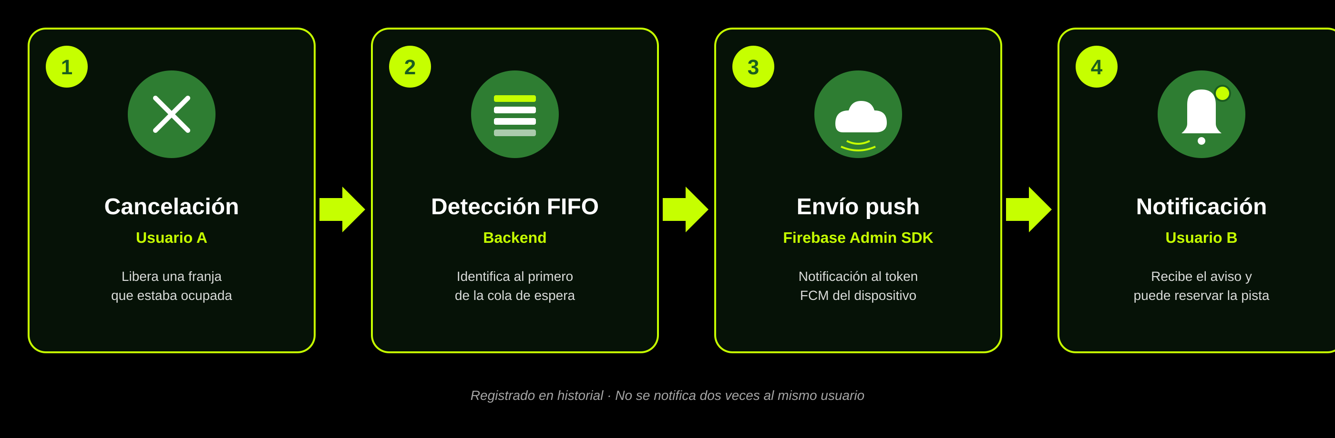
IMP · DECISIONES TÉCNICAS
Lista de espera con notificaciones push
Uno de los retos más interesantes del proyecto fue automatizar la reasignación de pistas cuando un usuario cancela, sin que el siguiente en la lista tenga que estar pendiente manualmente. La solución combina una cola FIFO en backend con notificaciones push automáticas vía Firebase.
El Reto
La Solución
Si una franja está ocupada, ¿cómo reasigno automáticamente cuando el usuario cancela, sin que el siguiente tenga que estar pendiente?
El usuario se apunta a una cola FIFO en backend
Posición calculada dinámicamente por orden de llegada
Cuando alguien cancela, el backend identifica al primero
Envía push vía Firebase Admin SDK al token FCM
Se registra en historial para no notificar dos veces
Este flujo elimina la necesidad de supervisión manual y garantiza que las pistas vacías se ocupen de forma inmediata y ordenada.

Slide 11
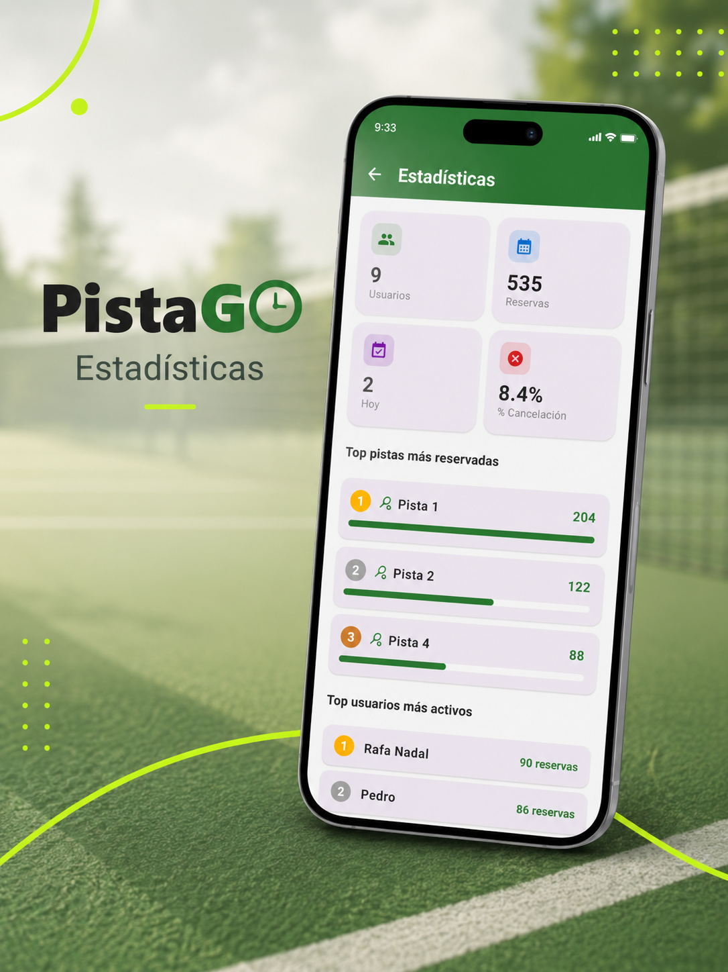

IMP · REGLAS Y ESTADÍSTICAS
Reglas de negocio y estadísticas a medida
Además de la lista de espera, el proyecto incorpora otras decisiones técnicas que reflejan un enfoque pragmático: controlar el acceso equitativo a las pistas y optimizar el peso de la aplicación sin sacrificar funcionalidad.
Una reserva activa por usuario
Para que las pistas se repartan entre todos los socios, un usuario solo puede tener una reserva confirmada activa a la vez. Los administradores quedan exentos de esta restricción.
Caso 1 · Una reserva activa
Usuario con reserva activa intenta crear otra → error 409.
Caso 2 · Permitir cuando ya expiró
Su reserva anterior ya ha pasado → se permite crear la nueva.
Caso 3 · Excepción user admin
Si el rol es ADMINISTRADOR → se permite siempre.

Slide 12
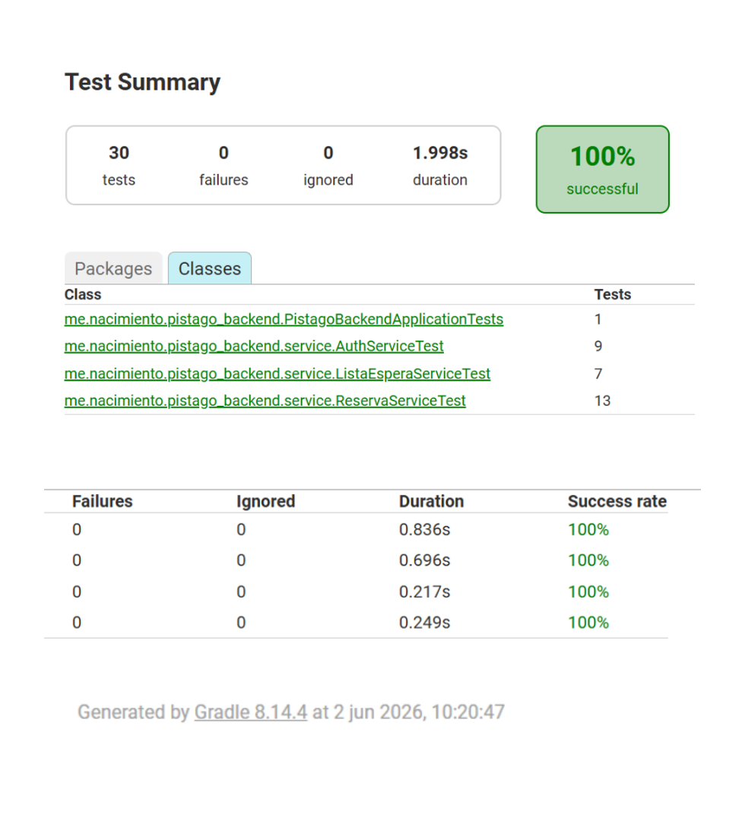
IMP · PRUEBAS
30 pruebas unitarias, 100% de éxito
Las pruebas unitarias han sido escritas desde el primer día del proyecto, siguiendo una disciplina de desarrollo guiado por tests. El resultado es un conjunto de 30 pruebas que cubren la lógica de negocio crítica del sistema, con una tasa de éxito del 100% y un tiempo total de ejecución de apenas 2 segundos.
30
29
Pruebas totales
Lógica de negocio
Cubriendo toda la lógica de negocio crítica
Tests específicos de servicios y reglas
100%
1,998
Tasa de éxito
Segundos en total
Todas las pruebas pasan correctamente
Tiempo de ejecución completo del suite
Desglose por servicio
Cobertura funcional
ReservaServiceTest · 13 pruebas
AuthServiceTest · 9 pruebas
ListaEsperaServiceTest · 7 pruebas
Spring contextLoads() · 1 prueba
Incluyen:
Autentificación
Reservas
Cancelaciones
Gestión de listas de espera
start .\build\reports\tests\test\index.html

Slide 13
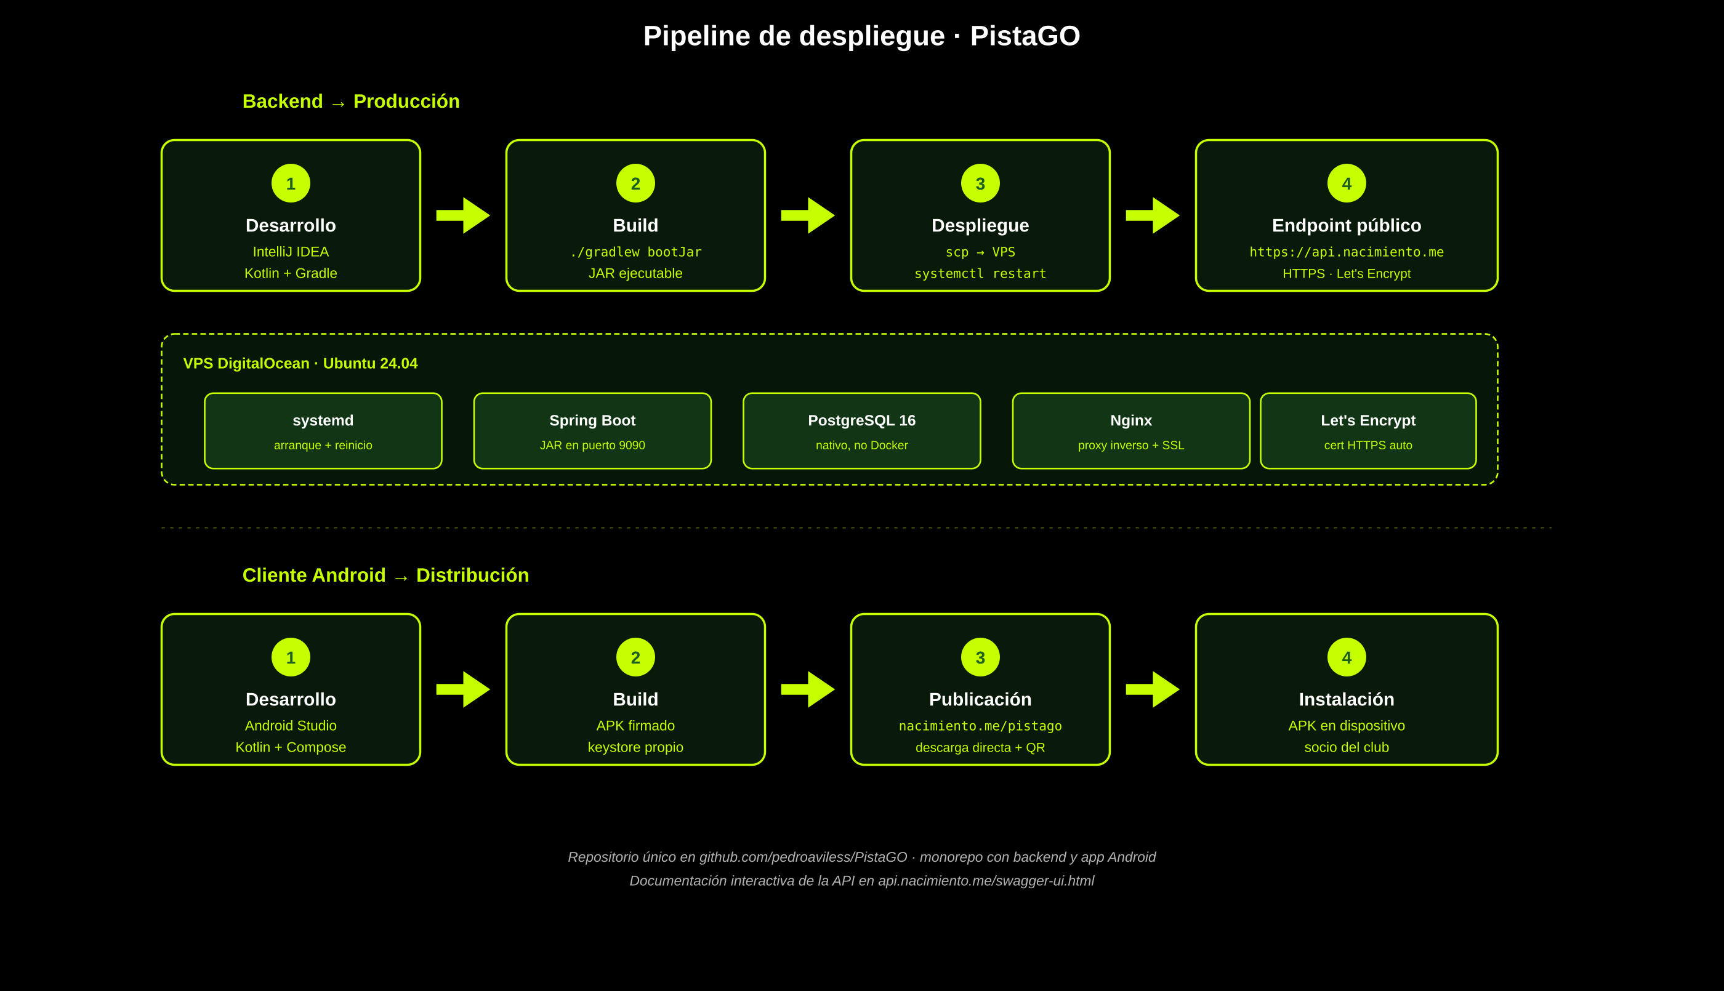
PRO · DESPLIEGUE

Slide 14





PRO · DESPLIEGUE
En producción, accesible públicamente
PistaGO no es un prototipo local: está desplegado en un VPS real con dominio propio, HTTPS válido y APK firmada disponible para descarga. El proyecto integra además un portfolio público con documentación técnica y el código fuente completo en GitHub.
VPS Ubuntu · DigitalOcean
APK firmada descargable
GitHub Student Pack · Nginx como proxy inverso · HTTPS con Let's Encrypt renovable automáticamente.
Disponible en nacimiento.me/pistago con código QR para instalación directa en Android.
Código abierto
Usuario de prueba:
usuarioprueba@pistago.com · pistago2026
Repositorio público en github.com/pedroaviless con historial de commits siguiendo Conventional Commits.
Portfolio del proyecto
Documentación completa en nacimiento.me/proyectos/pistago con capturas, decisiones técnicas y roadmap.
Trabajo futuro
Caché local offline con Room, guardar datos estructurados en SQL
Recordatorios push previos al Partido
Bloqueos por franja horaria y configuración dinámica desde BD
Automatización de la transición a reserva EXPIRADA con scheduler periódico,
Integración y despliegue continuos (CI/CD) con GitHub Actions: ejecutar la suite de test en cada push y publicar el JAR al VPS automáticamente al fusionar a main.
Lo aprendido
Arquitectura de un sistema completo en producción
DevOps básico: VPS, HTTPS, dominios propios
Disciplina técnica: tests, commits, documentación
Integración de todos los módulos del ciclo formativo
Probar la app: nacimiento.me/pistago · Portfolio: nacimiento.me · Código: github.com/pedroaviless

Slide 15




DIF · PROBLEMAS Y DECISIONES
Retos técnicos y decisiones clave
Seguridad y autenticación
Evitar reservas conflictivas
Problema:
Dos usuarios podían intentar reservar la misma pista
Problema:
Proteger datos y operaciones sensibles
Decisión:
Validaciones de disponibilidad en el backend
Decisión:
JWT + Spring Security + control por roles
Resultado:
Integridad garantizada de las reservas
Resultado:
Acceso seguro para usuarios y administradores
Rotación automática de la cola
Notificaciones en tiempo real
Problema:
Si el usuario notificado no responde, la cola se
bloquearía
Problema:
Firebase puede fallar
Decisión:
FcmService captura excepciones y devuelve Boolean
Decisión:
Scheduler cada 30 s con expiración de 3 min.
Resultado:
Cancelaciones siempre completadas
Resultado:
La cola siempre avanza

Slide 16
DEMO EN VIVO
Vamos a verlo funcionar

Slide 17



GRACIAS
¿Preguntas?
Probar la app
nacimiento.me/pistago
Portfolio
nacimiento.me
Código
github.com/pedroaviless

